Slide 1
فصل سوم
THOE
12/38
پیشنهادات
نتیجه گیری
نتایج مقایسه
THOE
کار پیشین
مقدمه

Slide 2
معماری THOE
THOE از اتصالات نوری و الکتریکی برای اتصال پردازنده ها در معماری سلسله مراتبی استفاده می کند.
هرچهار پردازنده ازطریق یک فابریک سوئیچینگ الکترونیکی درون دسته ای طبقه بندی شده و همه دسته ها به وسیله شبکه تورس تا خورده یا تا نخورده از طریق فابریک های سوئیچینگ نوری و موجبرهای نوری به هم وصل می شوند.
13/38
پیشنهادات
نتیجه گیری
نتایج مقایسه
THOE
کار پیشین
مقدمه

Slide 3
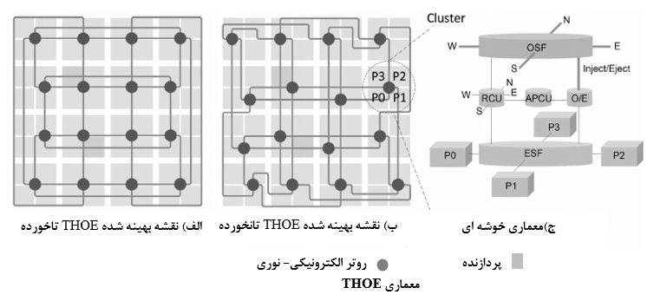
شکل 1- معماری THOE
14/38
پیشنهادات
نتیجه گیری
نتایج مقایسه
THOE
کار پیشین
مقدمه

Slide 4
پردازنده های موجود در این دسته دارای روتر سلسله مراتبی مشترکی می باشند که فابریک سوئیچینگ الکترونیکی محلی، فابریک سوئیچینگ نوری و واحد کنترل را دربرمی گیرد.
هر دسته دارای یکID منحصر به فرد برای آدرس دهی بوده و به هر پردازنده یک جفتID اصلی وID فرعی اختصاص داده شده است. از ID اصلی برای شناسایی دسته و ازID فرعی برای شناسایی پردازنده در دسته استفاده شده است
15/38
پیشنهادات
نتیجه گیری
نتایج مقایسه
THOE
کار پیشین
مقدمه

